Slide 1
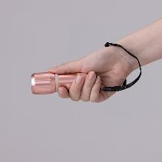
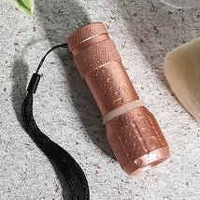
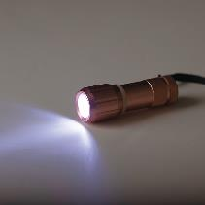
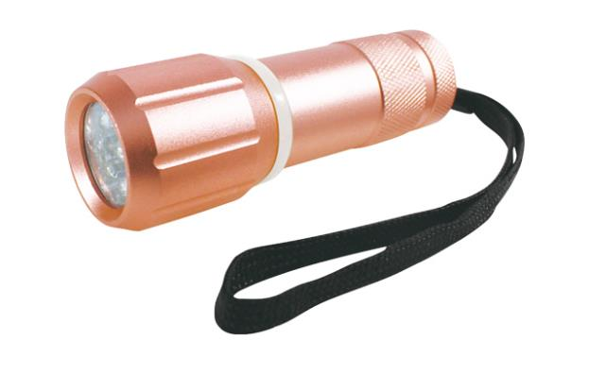
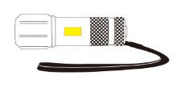
品番:L3094
防滴9LEDライト
上代:\680(税込\748)
防滴試験(IP×4)適合条件をクリア！
ピンクゴールドのボディで、非常に明るい9LEDライト
便利に使えるストラップ付
防滴仕様
■商品情報
商品サイズ | Φ33×98㎜
重量 | 69g
材質 | アルミニウム・合金
カラー | ピンクゴールド
備考 | 化粧箱サイズ(入) 105×35×35㎜ 防滴9LED(防滴試験IP×4)適合条件をクリア、 ストラップ付、単4電池×3本使用(別売)
梱入数 | 180
memo
■名入れ範囲
W20×H10mm

